Slide 1
Άσκηση 2-Περιγραφικής Στατιστικής
Δεδομένα
Να βρεθούν η μέγιστη και η ελάχιστη τιμή στα δεδομένα.
Από τον πίνακα min=5, max=36
6. Ποια είναι η μέγιστη και ποια η ελάχιστη τιμή δυνατή τιμή της κλίμακας και ποιο το κέντρο της;
Επειδή έχουμε 12 τιμές σε κλίμακα 0-3 οι οποίες προστίθενται για να δώσουν την τιμή της κλίμακας «φροντίδα της μητέρας», για κάθε φοιτήτρια οι τιμές θα κυμαίνονται από 0 έως 36.
Το κέντρο της είναι (0+36)/2=18

Slide 2
Άσκηση 2-Περιγραφικής Στατιστικής
Πίνακας ομαδοποιημένης κατανομής της κλίμακας «φροντίδα της μητέρας» σε μια ομάδα Ν=78 φοιτητριών
Κατασκευή πίνακα ομαδοποιημένης κατανομής συχνοτήτων 9 διαστημάτων. Να υπολογιστούν απλή, σχετική αθροιστική και σχετική αθροιστική συχνότητα.
Επιλογή εύρους διαστήματος:
Διαιρούμε το εύρος των τιμών (36-5 = 31), με το αριθμό των διαστημάτων 9, και προκύπτει: εύρος διαστήματος (d)= 31/9=3,4. Επειδή όμως σε πράξεις χωρίς υπολογιστή διευκολύνει το d να είναι περιττός, επιλέγω το d=3 που οδηγεί σε 11 διαστήματα.
Δημιουργία φαινομενικών ορίων
Ξεκινώντας από την ελάχιστη τιμή ως κατώτερο φαινομενικό όριο και δημιουργώ κατά τα γνωστά τα υπόλοιπα λαμβάνοντας υπόψη ότι η διαφορά δυο διαδοχικών ορίων είναι ίση με το εύρος 3

Slide 3
Άσκηση 2-Περιγραφικής Στατιστικής
Ιστόγραμμα συχνοτήτων ομαδοποιημένης Κατανομής της κλίμακας «φροντίδα της μητέρας»
3. Με βάση τα στοιχεία του πίνακα συχνοτήτων να σχεδιαστεί ένα ιστόγραμμα συχνοτήτων
4. Σε ποιο διάστημα υπάρχει μεγαλύτερη πυκνότητα τιμών;
Στο διάστημα (35 37) με κέντρο το 36, με πραγματικά όρια (34,5 37,5]
5. Σε ποιο διάστημα βρίσκεται η τιμή κάτω από την οποία βρίσκεται το 50 % των φοιτητριών;
Από το πίνακα κατανομής της προηγούμενης διαφάνειας ξεκινώντας από το πρώτο διάστημα διατρέχοντας τις τιμές της αθροιστικής συχνότητας (cf) το πρώτο διάστημα για το οποίο cf>78/2=39 είναι το (32 34) με κέντρο την τιμή 33.
7. Σε γενικές γραμμές το μεγάλο μέρος των φοιτητριών αντιλαμβάνεται υψηλό η χαμηλό η υψηλό βαθμό φροντίδας της μητέρα τους;
Το ότι επικρατέστερο διάστημα είναι αυτό με το μεγαλύτερο κέντρο 36 που είναι η μεγαλύτερη δυνατή τιμή της κλίμακας και το ότι η συντριπτική πλειοψηφία των τιμών της ομάδας βρίσκεται πάνω από την τιμή 16, το κέντρο της κλίμακας, δείχνουν ότι οι φοιτήτριες δηλώνουν πολύ υψηλό βαθμό φροντίδας.

Slide 4
Άσκηση 2-Περιγραφικής Στατιστικής
8. Να υπολογιστούν τα κατάλληλα μέτρα κεντρικής θέσης σύμφωνα με τον τύπο δεδομένων της μεταβλητής.
Ακριβέστερος υπολογισμός επικρατούσας τιμής σε ο.κ.σ.:
δ₁= f_{k} - f_{k-1} και δ₂= f_{k} - f_{k+1}
L_{k} : Κατ. Πραγμ. Όριο διαστήματος που περιλαμβάνει την επικρατούσα τιμή
h: εύρος διαστήματος

Slide 5
Άσκηση 2-Περιγραφικής Στατιστικής
9. Σύμφωνα με τις τιμές των μέτρων κεντρικής θέσης ποιο είναι το συμπέρασμά σας αναφορικά με τη συμμετρία της κατανομής των τιμών. Το συμπέρασμά σας συμφωνεί με αυτό που προκύπτει από την επισκόπηση του ιστογράμματος της κατανομής;
Λόγω τις διάταξης:
μέση τιμή < διάμεσος < επικρατούσα
συμπεραίνουμε ότι πρόκειται για μια κατανομή αρνητικής ασυμμετρίας. Φυσικά το συμπέρασμα συμφωνεί με τη μορφή του ιστογράμματος, όπου εμφανίζεται μια εκτεταμένη ουρά προς τα αριστερά της κορυφής ενώ δεξιά δεν υπάρχουν τιμές.

Slide 6
Άσκηση 2-Περιγραφικής Στατιστικής
  0. Να υπολογιστούν όλα τα μέτρα διασποράς
  Χρησιμοποιώντας τους τύπους που παρουσιάστηκαν στις διαφάνειες (Περιγραφική Στατιστική_3) βρίσκουμε:
Εύρος = μεγίστη – ελάχιστη =36-5 =31
11. Ποια μέτρα κεντρικής θέσης και διασποράς είναι καταλληλότερα για να χαρακτηρίσουν τις τιμές της μεταβλητής στην συγκεκριμένη ομάδα φοιτητριών
Λόγω της ισχυρής αρνητικής ασυμμετρίας καταλληλότερα είναι η διάμεσος και ενδοτεταρτημοριακό εύρος

Slide 7
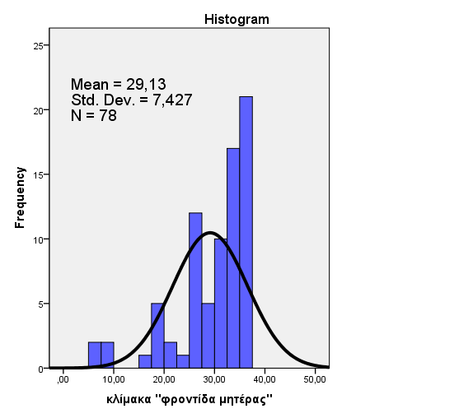
Σύγκριση μέτρων ομαδοποιημένης κατανομής και των αντίστοιχων του SPSS

Slide 9
Κανονική κατανομή
Πολλές μεταβλητές όπως η αρτηριακή πίεση, το βάρος, οι βαθμοί σε τυποποιημένο τεστ κλ.π έχουν κατανομές συχνοτήτων με κωδωνοειδή μορφή. Σ’ αυτή την μορφή οι περισσότερες τιμές συσσωρεύονται στο κέντρο. Όσο απομακρυνόμαστε από το κέντρο τόσο λιγότερες τιμές συναντάμε. Επίσης, η κατανομή αυτή είναι συμμετρική. Δηλ. αν διαιρεθεί η κατανομή σε δυο μέρη στην κορυφή της, τα δύο μέρη της κατανομής έχουν την ίδια μορφή.
Ιστόγραμμα των τιμών χοληστερόλης ενός δείγματος
Ν=240 ενηλίκων

Slide 10
Κανονική κατανομή
Η καμπύλη απεικονίζει τον πληθυσμό και το ιστόγραμμα απεικονίζει ένα δείγμα του
Ένας μαθηματικός τύπος υπολογίζει ακριβώς την πυκνότητα της κατανομής σε κάθε τιμή της μεταβλητής Χ που ακολουθεί την κανονική κατανομή:
Όπου
  y: πυκνότητα πιθανότητας
  Χ: τιμές της μεταβλητής
  μ: η μέση τιμή της Χ
  σ² : η διακύμανση της Χ
  π = 3,1416 (στρογγυλοποίηση)
  e = 2,712 //
Το πρόγραμμα για να σχεδιάσει την καμπύλη της κανονικής κατανομής πάνω από το ιστόγραμμα χρησιμοποιεί τον τύπο για μια κατανομή με μέση τιμή και τυπική απόκλιση ίσες μ’ αυτές του δείγματος των 240 τιμών χοληστερόλης
μ = 264,1 και σ = 52,59

Slide 11
Κανονική κατανομή
Περιπτώσεις διαφορών δύο κανονικών κατανομών
(α) Διαφορετικές μέσες τιμές και διακυμάνσεις,
(β) Διαφορετικές μέσες τιμές και ίσες διακυμάνσεις,
(γ) ίσες μέσες τιμές και διαφορετικές διακυμάνσεις

Slide 12
Ιδιότητες της κανονικής κατανομής
Το ποσοστό Π(Χ ≤ Χ_{κ}) των τιμών μια μεταβλητής Χ (πχ χοληστερόλης ) πού είναι μικρότερες ή ίσες από μια συγκεκριμένη τιμή Χ_{κ} ισοδυναμεί με το ποσοστό που καταλαμβάνει το εμβαδό που αποκόπτεται στο σύνολο του εμβαδού που σχηματίζεται από την καμπύλη της κατανομή και τον οριζόντιο άξονα των τιμών.
Αυτό το ποσοστό μπορεί να υπολογιστεί από το ολοκλήρωμα της συνάρτησης (τύπου) της πυκνότητας πιθανότητας της κανονικής κατανομής και εκφράζει την σχετική αθροιστική συχνότητα της Χ_{κ}
Χ_{κ}

Slide 13
Ιδιότητες της κανονικής κατανομής
Σε κάθε μεταβλητή Χ που ακολουθεί την κανονική κατανομή με μέση τιμή μ και τυπική απόκλιση σ [συμβολισμός: Χ ~Ν(μ, σ)] ισχύουν τα παρακάτω σχετικά με το ποσοστό των τιμών που βρίσκονται στα διαστήματα:
Στο διάστημα [μ-σ, μ+σ] το 68% περίπου των τιμών
Στο διάστημα [μ-2σ, μ+2σ] το 95% περίπου των τιμών
Στο διάστημα [μ-3σ, μ+3σ] το 99/% περίπου των τιμών
Λόγω της απόλυτης συμμετρίας της κατανομής γύρω από άξονα κάθετο στο σημείο που βρίσκεται η μέση τιμή, στο διάστημα
[μ-σ, μ]
εύρους μιας τυπικής απόκλισης, βρίσκεται το 68/2=34% (ακριβέστερα 34,1% ) των τιμών κ.λπ.

Slide 14
Ιδιότητες της κανονικής κατανομής: προβλήματα
Η κατανομή των βαθμών όπως προκύπτει από τα αποτελέσματα μιας σειράς ετών σε ένα τυποποιημένο τεστ Αγγλικών είναι κανονική με μέση τιμή 50 και τυπική απόκλιση 10
Αν η πρόθεση μιας καθηγήτριας είναι να τοποθετήσει τους φοιτητές με βαθμό κάτω από 40 σε τάξη αρχαρίων, αυτούς με βαθμούς40 έως 60 και μεγαλύτερους από 60 σε τάξεις ικανοποιητικού και προχωρημένου επιπέδου αντίστοιχα πως θα κατατάξει τους 150 νεοεισαχθέντες φοιτητές που έδωσαν το τεστ;
20
30
40
50
60
70
80

Slide 15
Ιδιότητες της κανονικής κατανομής: προβλήματα
Το 68% των βαθμών βρίσκονται σε απόσταση μέχρι μιας τυπικής απόκλισης από τη μέση τιμή δηλ. στο διάστημα [40 έως 60]. Συνεπώς λόγω συμμετρίας της κ.κ. κάτω από 40 βρίσκεται ½ του ποσοστού τιμών που βρίσκεται έξω από το διάστημα [40 έως 60] δηλ. :
Π(βαθμός ≤ 40)=(100-68)/2=16%.
Ο αριθμός των αρχαρίων θα είναι 150*16/100= 24 φοιτητές
Για το ίδιο λόγω οι φοιτητές με βαθμό μεγαλύτερο από 60 θα είναι 24 και τέλος στο τμήμα με «ικανοποιητικό» επίπεδο θα παρακολουθήσουν 150- 24-24= 102 φοιτητές
20
30
40
50
60
70
80
Αν οι τιμές που ορίζουν τα τμήματα των φοιτητών ήταν 45 και 65 για παράδειγμα, δεν θα μπορούσα να χρησιμοποιήσω τους κανόνες

Slide 16
Τυπική κανονική κατανομή
Επειδή η κανονική κατανομή μπορεί να έχει οποιαδήποτε μέση τιμή και τυπική απόκλιση υπάρχει άπειρος αριθμός τέτοιων κατανομών.
Έτσι για διευκόλυνση στη χρήση της κατανομής, γίνεται μετατροπή της κανονικής κατανομής σε τυπική κανονική κατανομή (καν. κατανομή με μέση τιμή 0 και τ. απόκλιση ίση με 1).
Η μετατροπή γίνεται με τη βοήθεια του μετασχηματισμού:
Z=(X-μ)/σ
Δηλ Ν(μ, σ)—>Ν(0,1)
Π.χ. Ένας μαθητής με βαθμό 60 θα έχει τυπική τιμή 1 {(60-50)/10 =1} ενώ ο βαθμός 50 δηλ. η μέση τιμή αντιστοιχεί σε τυπική τιμή 0. Ο μαθητής με βαθμό 30 θα έχει τυπική τιμή ίση με -2.

Slide 17
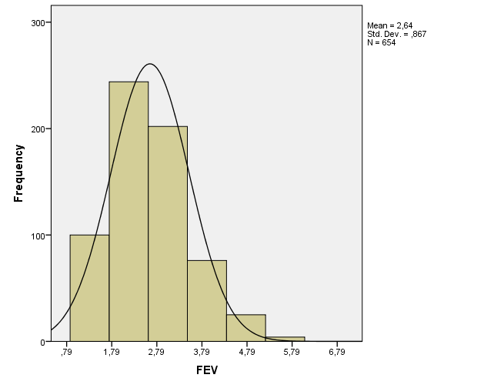
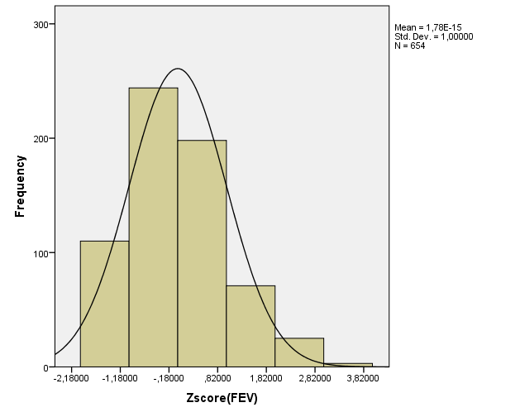
Τυπική κανονική κατανομή
Κατανομή τιμών
και τυπικών τιμών Ζ οποιασδήποτε μεταβλητής Χ
Z=(X-μ)/σ
Όπου μ, σ η μ.τ. και τ.α. της
μεταβλητής Χ
Για την Z ισχύει:
έχει την ίδια μορφή κατανομή με την Χ
Μέση τιμή μ=0 και τυπική απόκλιση σ=1
Συνεπώς, για μια τιμή Χ_{κ} μεταβλητής Χ ισχύει
Π(Χ ≤ Χ_{κ})=Π(Z ≤ Z_{κ}) όπου
Z_{κ}=(X_{κ} - μ)/σ η τιμή της Ζ

Slide 18
Τυπική κανονική κατανομή: χρήση της σε προβλήματα κανονικής κατανομής
Συνεπώς για να βρεθεί το ποσοστό
Π(Χ ≤ Χ_{κ}) των τιμών μιας μεταβλητής Χ, που ακολουθεί κανονική κατανομή, αρκεί να μετατρέψουμε την Χ_{κ} σε τιμή Z_{κ} της τυπικής κανονικής κατανομής Ζ με τον μετασχηματισμό Z_{κ}=(X_{κ} - μ)/σ και να αναζητήσουμε το
Π(Z ≤ Z_{κ}) στον πίνακα της τυπικής κανονικής κατανομής που βρίσκεται σε όλα τα εγχειρίδια Στατιστικής

Slide 19
Τυπική κανονική κατανομή: χρήση της σε προβλήματα κανονικής κατανομής
Στο προηγούμενο πρόβλημα που αφορά την κατάταξη των φοιτητών σε 3 τάξεις αναζητούμε τα Π(Χ ≤45) και Π(Χ >65) που ορίζει το ποσοστό των φοιτητών στην τάξη αρχαρίων με δεδομένο ότι οι βαθμοί ακολουθούν κανονική κατανομή με μ=50 και σ=10
για τη την τιμή Χ=45 βρίσκουμε Ζ=(45-50)/10 = -0,5 από τον πίνακα βρίσκουμε : Π(Z ≤ -0,5) = Π(Ζ>0,5)= 0,3085 ή 30,85%. Δηλ. το τμήμα αρχαρίων θα αποτελέσουν 150·30,85/100 = 46,28 η 46 περίπου φοιτητές
Για το τμήμα προχωρημένων βρίσκω για Χ=65, Ζ=(65-50)/10 = 1,5 και από τον πίνακα Π(Ζ>1,5)=0,0668 ή 6,68%
Το τμήμα θα αποτελέσουν 150·6,68/100=10,02 ή 10 φοιτητές

Slide 20
Πίνακας τυπικής κανονικής κατανομής
Β= Π(Z ≤ Z_{κ})
Β
Γ
Γ= Π(Z >Z_{κ})
z_{κ}
(Ζ_{κ}) | (B) | (Γ) |  | (Ζ_{κ}) | (B) | (Γ) |  | (Ζ_{κ}) | (B) | (Γ)
0,00 | 0,5000 | 0,5000 |  | 0,20 | 0,5793 | 0,4207 |  | 0,40 | 0,6554 | 0,3446
0,01 | 0,5040 | 0,4960 |  | 0,21 | 0,5832 | 0,4168 |  | 0,41 | 0,6591 | 0,3409
0,02 | 0,5080 | 0,4920 |  | 0,22 | 0,5871 | 0,4129 |  | 0,42 | 0,6628 | 0,3372
0,03 | 0,5120 | 0,4880 |  | 0,23 | 0,5910 | 0,4090 |  | 0,43 | 0,6664 | 0,3336
0,04 | 0,5160 | 0,4840 |  | 0,24 | 0,5948 | 0,4052 |  | 0,44 | 0,6700 | 0,3300
0,05 | 0,5199 | 0,4801 |  | 0,25 | 0,5987 | 0,4013 |  | 0,45 | 0,6736 | 0,3264
0,06 | 0,5239 | 0,4761 |  | 0,26 | 0,6026 | 0,3974 |  | 0,46 | 0,6772 | 0,3228
0,07 | 0,5279 | 0,4721 |  | 0,27 | 0,6064 | 0,3936 |  | 0,47 | 0,6808 | 0,3192
0,08 | 0,5319 | 0,4681 |  | 0,28 | 0,6103 | 0,3897 |  | 0,48 | 0,6844 | 0,3156
0,09 | 0,5359 | 0,4641 |  | 0,29 | 0,6141 | 0,3859 |  | 0,49 | 0,6879 | 0,3121
0,10 | 0,5398 | 0,4602 |  | 0,30 | 0,6179 | 0,3821 |  | 0,50 | 0,6915 | 0,3085
0,11 | 0,5438 | 0,4562 |  | 0,31 | 0,6217 | 0,3783 |  | 0,51 | 0,6950 | 0,3050
0,12 | 0,5478 | 0,4522 |  | 0,32 | 0,6255 | 0,3745 |  | 0,52 | 0,6985 | 0,3015
0,13 | 0,5517 | 0,4483 |  | 0,33 | 0,6293 | 0,3707 |  | 0,53 | 0,7019 | 0,2981
0,14 | 0,5557 | 0,4443 |  | 0,34 | 0,6331 | 0,3669 |  | 0,54 | 0,7054 | 0,2946
0,15 | 0,5596 | 0,4404 |  | 0,35 | 0,6368 | 0,3632 |  | 0,55 | 0,7088 | 0,2912
0,16 | 0,5636 | 0,4364 |  | 0,36 | 0,6406 | 0,3594 |  | 0,56 | 0,7123 | 0,2877
0,17 | 0,5675 | 0,4325 |  | 0,37 | 0,6443 | 0,3557 |  | 0,57 | 0,7157 | 0,2843
0,18 | 0,5714 | 0,4286 |  | 0,38 | 0,6480 | 0,3520 |  | 0,58 | 0,7190 | 0,2810
0,19 | 0,5753 | 0,4247 |  | 0,39 | 0,6517 | 0,3483 |  | 0,59 | 0,7224 | 0,2776
Π(Ζ>0,5)

Slide 21
Πίνακας τυπικής κανονικής κατανομής (συνέχεια)
(Ζ_{κ}) | (B) | (Γ) |  | (Ζ_{κ}) | (B) | (Γ) |  | (Ζ_{κ}) | (B) | (Γ)
0,60 | 0,7257 | 0,2743 |  | 1,00 | 0,8413 | 0,1587 |  | 1,40 | 0,9192 | 0,0808
0,61 | 0,7291 | 0,2709 |  | 1,01 | 0,8438 | 0,1562 |  | 1,41 | 0,9207 | 0,0793
0,62 | 0,7324 | 0,2676 |  | 1,02 | 0,8461 | 0,1539 |  | 1,42 | 0,9222 | 0,0778
0,63 | 0,7357 | 0,2643 |  | 1,03 | 0,8485 | 0,1515 |  | 1,43 | 0,9236 | 0,0764
0,64 | 0,7389 | 0,2611 |  | 1,04 | 0,8508 | 0,1492 |  | 1,44 | 0,9251 | 0,0749
0,65 | 0,7422 | 0,2578 |  | 1,05 | 0,8531 | 0,1469 |  | 1,45 | 0,9265 | 0,0735
0,66 | 0,7454 | 0,2546 |  | 1,06 | 0,8554 | 0,1446 |  | 1,46 | 0,9279 | 0,0721
0,67 | 0,7486 | 0,2514 |  | 1,07 | 0,8577 | 0,1423 |  | 1,47 | 0,9292 | 0,0708
0,68 | 0,7517 | 0,2483 |  | 1,08 | 0,8599 | 0,1401 |  | 1,48 | 0,9306 | 0,0694
0,69 | 0,7549 | 0,2451 |  | 1,09 | 0,8621 | 0,1379 |  | 1,49 | 0,9319 | 0,0681
0,70 | 0,7580 | 0,2420 |  | 1,10 | 0,8643 | 0,1357 |  | 1,50 | 0,9332 | 0,0668
0,71 | 0,7611 | 0,2389 |  | 1,11 | 0,8665 | 0,1335 |  | 1,51 | 0,9345 | 0,0655
0,72 | 0,7642 | 0,2358 |  | 1,12 | 0,8686 | 0,1314 |  | 1,52 | 0,9357 | 0,0643
0,73 | 0,7673 | 0,2327 |  | 1,13 | 0,8708 | 0,1292 |  | 1,53 | 0,9370 | 0,0630
0,74 | 0,7704 | 0,2296 |  | 1,14 | 0,8729 | 0,1271 |  | 1,54 | 0,9382 | 0,0618
0,75 | 0,7734 | 0,2266 |  | 1,15 | 0,8749 | 0,1251 |  | 1,55 | 0,9394 | 0,0606
0,76 | 0,7764 | 0,2236 |  | 1,16 | 0,8770 | 0,1230 |  | 1,56 | 0,9406 | 0,0594
0,77 | 0,7794 | 0,2206 |  | 1,17 | 0,8790 | 0,1210 |  | 1,57 | 0,9418 | 0,0582
0,78 | 0,7823 | 0,2177 |  | 1,18 | 0,8810 | 0,1190 |  | 1,58 | 0,9429 | 0,0571
0,79 | 0,7852 | 0,2148 |  | 1,19 | 0,8830 | 0,1170 |  | 1,59 | 0,9441 | 0,0559
0,80 | 0,7881 | 0,2119 |  | 1,20 | 0,8849 | 0,1151 |  | 1,60 | 0,9452 | 0,0548
0,81 | 0,7910 | 0,2090 |  | 1,21 | 0,8869 | 0,1131 |  | 1,61 | 0,9463 | 0,0537
0,82 | 0,7939 | 0,2061 |  | 1,22 | 0,8888 | 0,1112 |  | 1,62 | 0,9474 | 0,0526
0,83 | 0,7967 | 0,2033 |  | 1,23 | 0,8907 | 0,1093 |  | 1,63 | 0,9484 | 0,0516
0,84 | 0,7995 | 0,2005 |  | 1,24 | 0,8925 | 0,1075 |  | 1,64 | 0,9495 | 0,0505
Π(Ζ>1,5)

